Slide 2
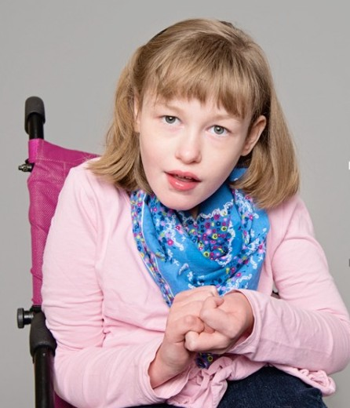
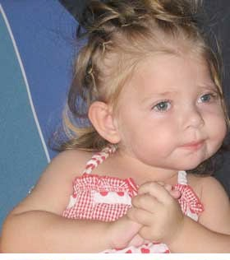
MERCATO
Circa 7000 malattie rare nel mondo
Solo per 400 (~6%) esiste un trattamento farmacologico
Meno dello 0.5% ha un trattamento curativo
Main targets - RTT e CDD: malattie rare legate al cromosoma X
con sintomatologia neurologica
CDKL5 deficiency Disorder (CDD)
Rett syndrome (RTT)
Il nostro goal è portare sul mercato molecole curative per
malattie rare tramite un approccio ibrido di intelligenza artificiale e drug-screening sperimentale

Slide 3
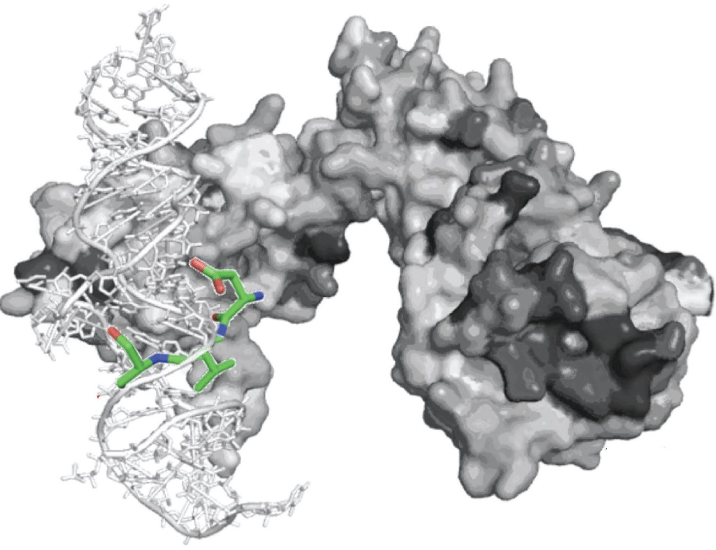
BUSINESS IDEA
No proteina
Sviluppo di una piattaforma
proprietaria basata sull’ intelligenza artificiale per il design di piccole molecole che modificano la funzione dell’RNA a scopo terapeutico
Riduzione della proteina
Aumento della proteina

Slide 4
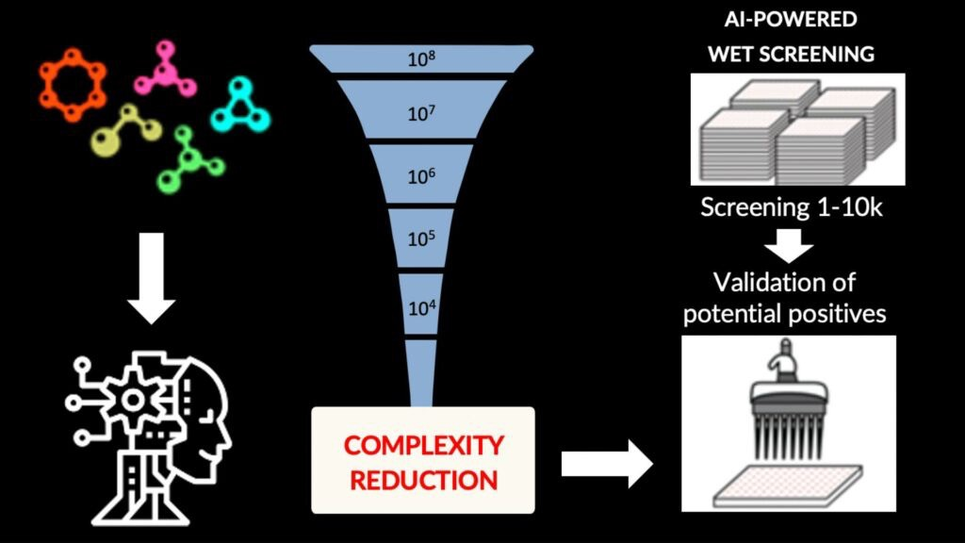
BUSINESS IDEA
Il nostro approccio innovativo di
screening molecolare basato sull’intelligenza artificiale per preselezionare molecole di interesse
Richiesta di brevetto iniziata per la
piattaforma e le molecole proprietarie

Slide 5
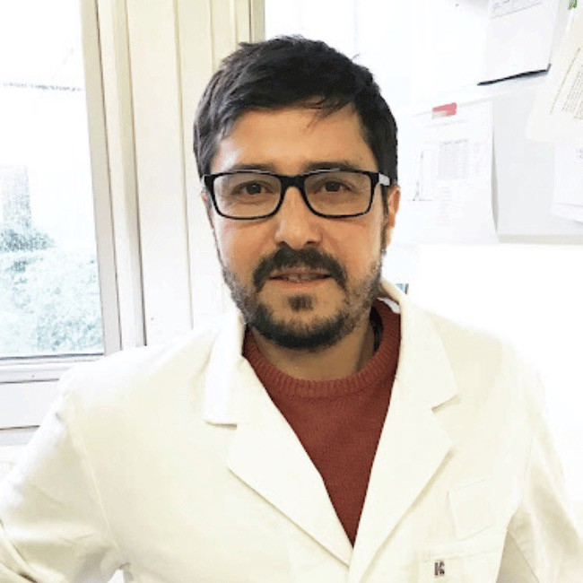
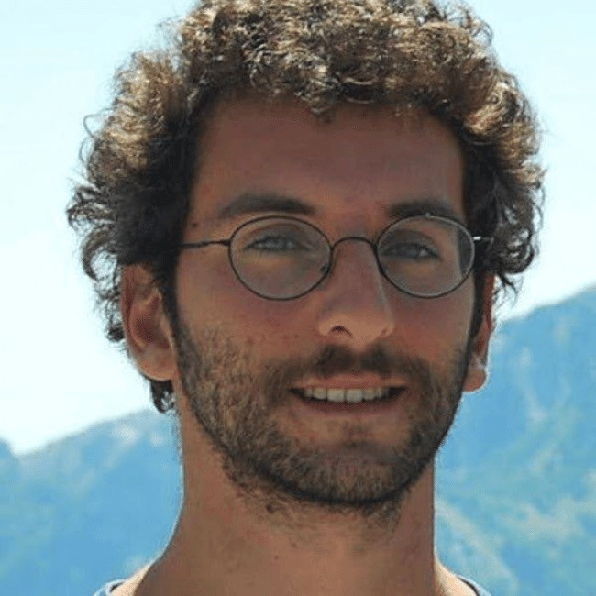
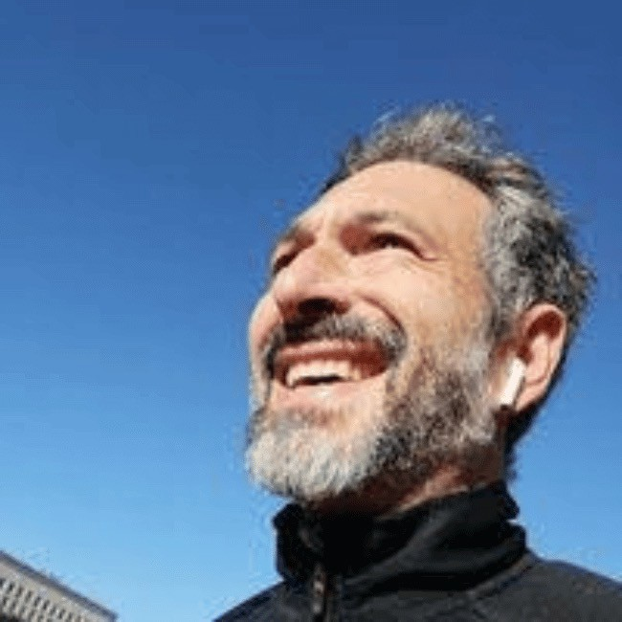
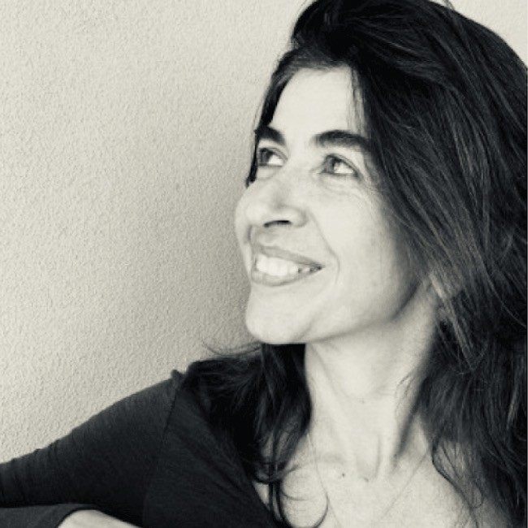
TEAM
ANDREA CERASE
RNA biology Molecular screening
JONATHAN FIORENTINO
Artificial intelligence Bioinformatics
GIAN GAETANO TARTAGLIA
RNA biology Bioinformatics
PAOLA BONFANTI
Administration Start-up expert

Slide 6
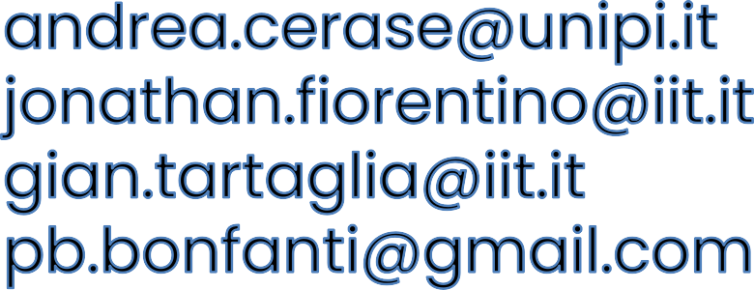
CONTATTI
emails professionali:
www.cernais.com

